Slide 1
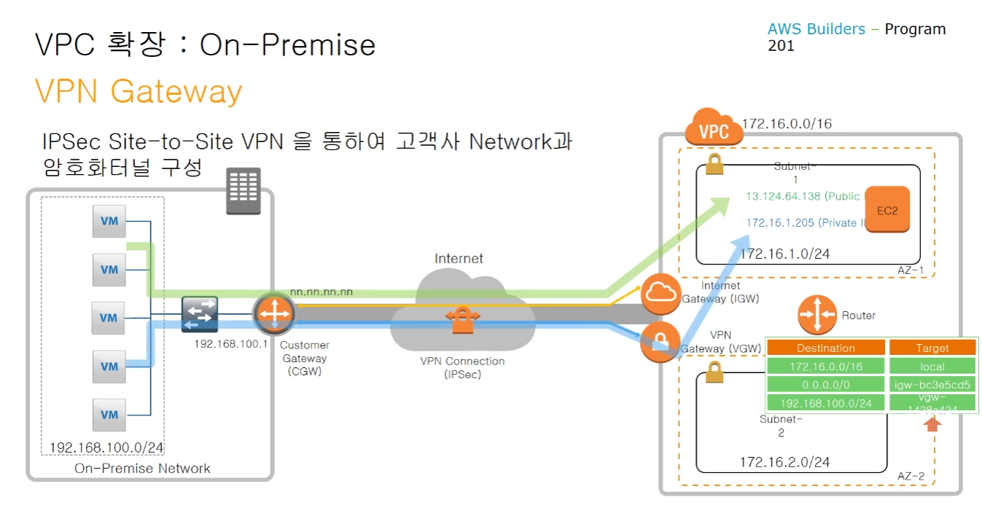

Slide 2
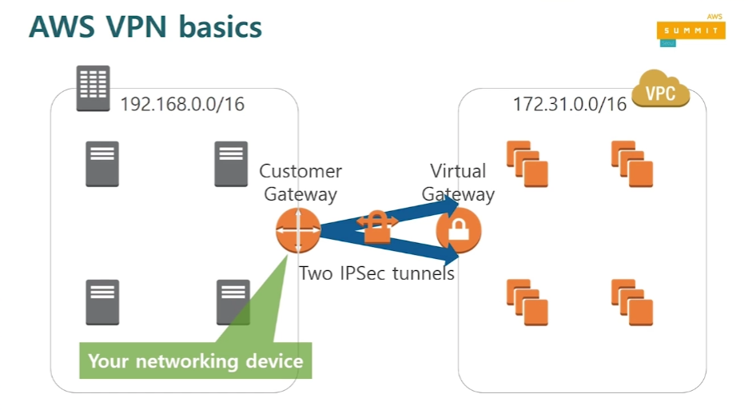
VPN Connection 생성 시 Customer의 VPN장비의 제조사와 OS 버전을 선택.
AWS에서 configuratio을 제공.
다운로드하여 장비에 넣어줘야함..

Slide 3
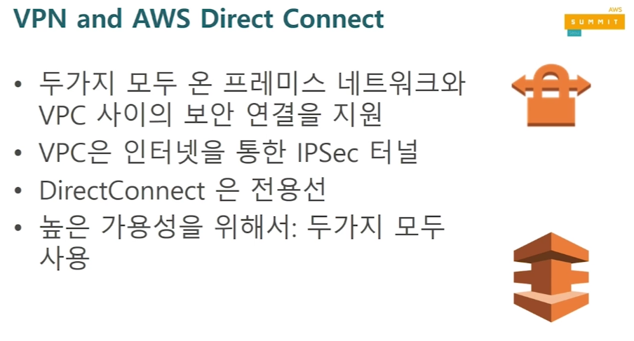

Slide 4
AWS Site-to-Site VPN
개념
VPN 연결: 온프레미스 장비와 VPC 간의 보안 연결입니다.
VPN 터널: 데이터가 고객 네트워크에서 AWS와 주고받을 수 있는 암호화된 링크입니다.
각 VPN 연결에는 고가용성을 위해 동시에 사용할 수 있는 두 개의 VPN 터널이 포함되어 있습니다.
고객 게이트웨이: 고객 게이트웨이 디바이스에 대한 정보를 AWS에 제공하는 AWS 리소스입니다.
고객 게이트웨이 디바이스: Site-to-Site VPN 연결을 위해 고객 측에 설치된 물리적 디바이스 또는 소프트웨어 애플리케이션입니다.
가상 프라이빗 게이트웨이: Site-to-Site VPN 연결의 Amazon 측에 있는 VPN 집선기입니다. 가상 프라이빗 게이트웨이나 전송 게이트웨이를 Site-to-Site VPN 연결의 Amazon 측 게이트웨이로 사용합니다.
전송 게이트웨이: VPC와 온프레미스 네트워크를 상호 연결하는 데 쓸 수 있는 전송 허브입니다. 전송 게이트웨이나 가상 프라이빗 게이트웨이를 Site-to-Site VPN 연결의 Amazon 측 게이트웨이로 사용합니다.

Slide 5
AWS Site-to-Site VPN 기능
AWS Site-to-Site VPN은 IP 보안(IPSec) 터널을 통해 데이터 센터 또는 지점을 클라우드로 확장하여 가상 프라이빗 게이트웨이와 AWS Transit Gateway에 대한 연결을 지원합니다. 고가용성 솔루션을 위해 IPSec 터널을 통한 BGP(경계 경로 프로토콜)을 선택적으로 실행할 수 있습니다.
안전한 연결
AWS Site-to-Site VPN은 가상 게이트웨이 또는 AWS Transit Gateway에 대한 IPSec 터널을 생성합니다. 이 엔드포인트 간 터널의 트래픽은 AES128 or AES256를 사용하여 암호화할 수 있고 키 교환을 위해 Diffie-Hellman 그룹을 사용할 수 있게 되어 Perfect Forward Secrecy를 제공합니다. AWS Site-to-Site VPN은 SHA1 또는 SHA2 해시 함수로 인증합니다.
Accelerated Site-to-Site VPN
온프레미스 위치에서 AWS 클라우드로 연결할 때 Accelerated Site-to-Site VPN은 VPN 트래픽을 가장 가까운 AWS 엣지 로케이션으로 라우팅합니다. Accelerated VPN은 인터넷에서 공유되는 데이터에 대한 거리를 줄이고 대신 AWS 글로벌 광섬유 네트워크의 안정성 및 성능을 활용하여 Site-to-Site VPN 연결 성능을 개선합니다. Accelerated Site-to-Site VPN은 온프레미스와 AWS에서 모두 글로벌 네트워크를 통해 비즈니스에 중요한 위치를 연결하는 데 이상적입니다. VPN 가속은 AWS Site-to-Site VPN와 AWS Global Accelerator에서 모두 사용하게 되면 추가 요금이 발생합니다..

Slide 6
AWS Site-to-Site VPN을 사용하여 인증서 기반 IPSec(IP 보안) VPN을 구축
태스크 1: 루트 CA 및 하위 CA 생성 및 설치
태스크 2에서 생성할 사설 인증서는 하위 CA에서 발급해야 합니다. 하위 CA는 AWS Certificate Manager(ACM)에 있어야 합니다. CA가 ACM에 없는 경우 인증서 서명 요청(CSR)을 생성하고 서명된 하위 CA를 ACM으로 가져올 수 있습니다.
태스크 2: 고객 게이트웨이의 자격 증명 인증서로 사용할 사설 인증서 생성 참고: 이 인증서는 태스크 5를 진행하는 동안 설치합니다.
태스크 3: VPN 연결을 위한 고객 게이트웨이 생성
Amazon Virtual Private Cloud(Amazon VPC) 콘솔을 엽니다.
고객 게이트웨이를 선택한 다음, 고객 게이트웨이 생성을 선택하십시오.
이름에 고객 게이트웨이 이름을 지정하십시오.
라우팅에 사용 사례에 적합한 라우팅 유형을 선택하십시오.
고객 게이트웨이 IP 주소가 동적 주소이면 IP 주소 필드를 비워 두십시오. 고객 게이트웨이 IP 주소가 정적 주소이면 이 필드를 비워 두거나 IP 주소를 지정할 수 있습니다.
인증서 ARN에 태스크 2에서 생성한 인증서 ARN을 선택하십시오.
(선택 사항) 디바이스에 디바이스 이름을 지정하십시오.
고객 게이트웨이 생성을 선택하십시오.
태스크 4: 가상 프라이빗 게이트웨이를 사용하여 AWS Site-to-Site VPN 연결 구성
태스크 5: 최종 엔터티 인증서(태스크 2에서 생성한 사설 인증서), 루트 CA 인증서 및 하위 CA 인증서를 고객 게이트웨이 디바이스에 복사
참고: 고객 게이트웨이는 인증을 위해 AWS VPN 엔드포인트에서 요청할 경우 최종 엔터티 인증서를 제공합니다. 고객 게이트웨이 디바이스에 모든 인증서가 있어야 합니다(하위 CA 인증서 및 루트 CA 인증서). 고객 게이트웨이 디바이스에 이러한 인증서가 없는 경우 AWS VPN 엔드포인트가 자체 인증서를 제공하면 VPN 인증이 실패합니다.

Slide 7
고정 경로를 사용하여 Check Point Security Gateway와 Amazon Web Services VPC간에 IPsec VPN 터널을 구성하는 방법https://supportcenter.checkpoint.com/supportcenter/portal?eventSubmit_doGoviewsolutiondetails=&solutionid=sk100726
정적 라우팅을 위한 사용자 인터페이스 절차
https://docs.aws.amazon.com/ko_kr/vpn/latest/s2svpn/cgw-static-routing-examples.html

Slide 8
Site-to-Site VPN 연결 테스트
AWS Site-to-Site VPN 연결을 설정하고 고객 게이트웨이를 구성한 후 인스턴스를 시작하고 인스턴스를 ping하여 연결을 테스트할 수 있습니다.
시작하기 전에 다음을 확인하십시오.
- ping 요청에 응답하는 AMI를 사용합니다. Amazon Linux AMI 중 하나를 사용하는 것이 좋습니다.
- 인스턴스에 대한 트래픽을 필터링하는 VPC의 네트워크 ACL 또는 보안 그룹을 구성하여 인바운드 및 아웃바운드 ICMP 트래픽을 허용합니다. 그러면 인스턴스가 ping 요청을 수신할 수 있습니다.
- Windows Server를 실행하는 인스턴스를 사용하는 경우 인스턴스에 연결하여 Windows 방화벽에서 인바운드 ICMPv4를 활성화해야 인스턴스를 ping할 수 있습니다.
- (정적 라우팅) 고객 게이트웨이 디바이스에 VPC에 대한 정적 경로가 있고, 트래픽이 고객 게이트웨이 디바이스로 되돌아갈 수 있도록 VPN 연결에 정적 경로가 있는지 확인합니다.
- (동적 라우팅) 고객 게이트웨이 디바이스의 BGP 상태가 설정되어 있는지 확인합니다. BGP 피어링 세션이 구성되려면 약 30초 가량 걸립니다. 트래픽이 고객 게이트웨이로 돌아갈 수 있도록 경로가 BGP를 통해 올바르게 알려지고 서브넷 라우팅 테이블에 표시되었는지 확인합니다. 두 터널 모두 BGP 라우팅으로 구성된 상태여야 합니다.
- VPN 연결에 대한 서브넷 라우팅 테이블에서 라우팅을 구성했는지 확인합니다.

Slide 9
연결을 테스트하려면
https://console.aws.amazon.com/ec2/에서 Amazon EC2 콘솔을 엽니다.
대시보드에서 인스턴스 시작을 선택합니다.
[Choose an Amazon Machine Image (AMI)] 페이지에서 AMI를 선택한 후 [Select]를 선택합니다.
인스턴스 유형을 선택하고 [Next: Configure Instance Details]를 선택합니다.
[Configure Instance Details ] 페이지의 [Network]에서 VPC를 선택합니다. [Subnet]에서 해당 서브넷을 선택합니다. [Configure Security Group] 페이지가 나타날 때까지 [Next]를 선택합니다.
Select an existing security group(기존 보안 그룹 선택) 옵션을 선택한 후 앞에서 구성한 그룹을 선택합니다. [Review and Launch]를 선택합니다.
선택한 설정을 검토합니다. 필요에 따라 변경한 후 [Launch]를 선택하여 키 페어를 선택하고 인스턴스를 시작합니다.
인스턴스가 실행되면 프라이빗 IP 주소(예: 10.0.0.4)를 가져옵니다. Amazon EC2 콘솔에 주소가 인스턴스 세부 정보의 일부로 표시됩니다.
고객 게이트웨이 디바이스 뒤에 있는 네트워크의 컴퓨터에서 인스턴스의 프라이빗 IP 주소와 함께 ping 명령을 사용합니다. 올바른 응답은 다음과 유사합니다.

Slide 10
참고

Slide 11
AWS PrivateLink
데이터를 인터넷에 노출하지 않고 AWS 또는 온프레미스에 호스팅된 서비스와 VPC 간에 비공개 연결 설정
서비스에 액세스할 수 있는 프라이빗 엔드포인트를 제공
PrivateLink를 사용하는 네트워크 트래픽은 퍼블릭 인터넷을 통과하지 않으므로 무작위 공격 및 DDoS 공격과 같은 위협 벡터에 대한 노출이 줄어듭니다.
-> Direct Connect / VPN Connect 시 더 안전하고 비공개적인 데이터 전송

Slide 12
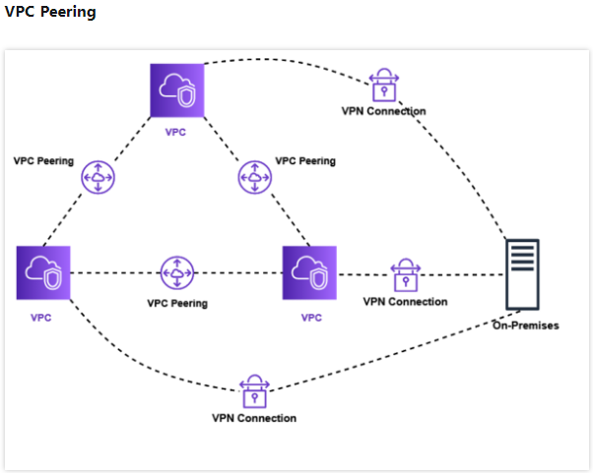
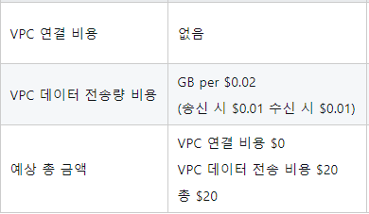
- 1개일 경우 / Peering은 개당 부과

Slide 13
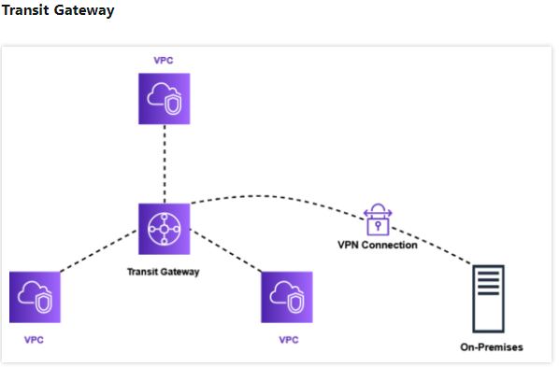
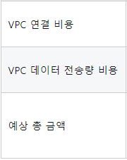
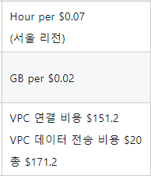
VPC Peering 의 경우 VPC 와 VPC 즉 2개의 VPC 끼리만 연결하기 때문에
여러 VPC 를 사용하게 되면 그에 따라 VPC Peering 의 개수도 증가하게 됩니다.
또한, On-Premises 를 모든 VPC 에 연결하기 위해서는
모든 VPC 에 VPN Connection 을 해주어야 합니다.
하지만, Transit Gateway 는 여러 VPC 를 한번에 연결할 수 있게 합니다.
또한 VPN Connection 도 Transit Gateway 에 연결 함으로써
VPN Connection 의 개수가 줄어들 수 있습니다.
이러한 특성 때문에 Transit Gateway 를 사용하게 되면 구조를 좀 더 단순한 형태로 만들 수 있습니다.

Slide 14
요금 계산기
https://aws.amazon.com/ko/privatelink/pricing/ VPN연결 / NAT GW 연결 / TGW / PrivateLink 등 월 기준이라 좀 불편함

